Slide 2
basis | kader | mavo | havo | vwo
B1a, B1b | KM1a, KM1b |  | HV1a, HV1b
B2a | KM2a, KM2b, KM2c |  | HV2a, HV2b
B3a | K3a, K3b | M3a, M3b | HV3a, HV3b
B4a | K4a | M4a, M4b | H4a, H4b | V4
 |  |  | H5a, H5b | V5
 |  |  |  | V6
30 klassen
603 leerlingen
In de Kunstweek worden dit (ongeveer)
45 gemengde groepen

Slide 3
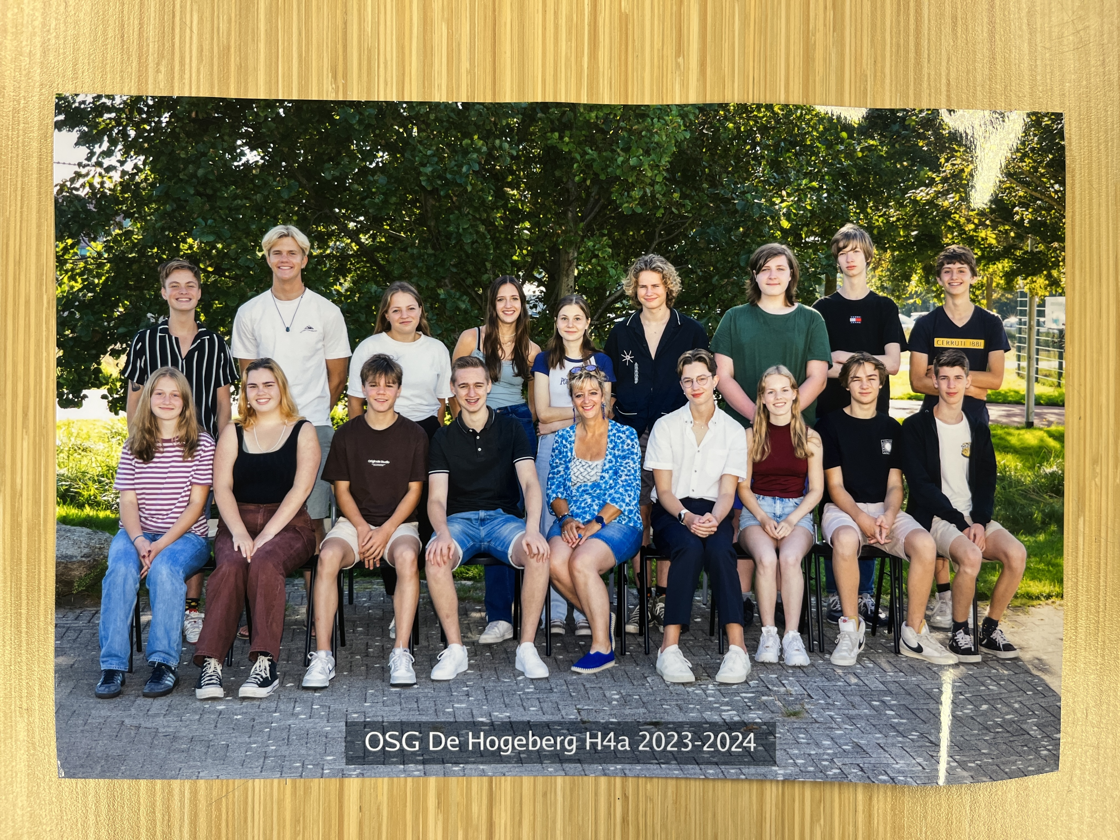
Onze leerlingen:
- superlief!
- het zijn ook onze kinderen, buurkinderen, neefjes, nichtjes, winkelmedewerkers, en surfinstructeurs….
- geen kinderen die met blote voetjes door de duinen rennen
- zelfstandig, hardwerkend, veel verantwoordelijkheid… (vooral buiten school)
- niet zo divers….
- eigenwijs of autonoom?
- nieuwsgiering

Slide 4
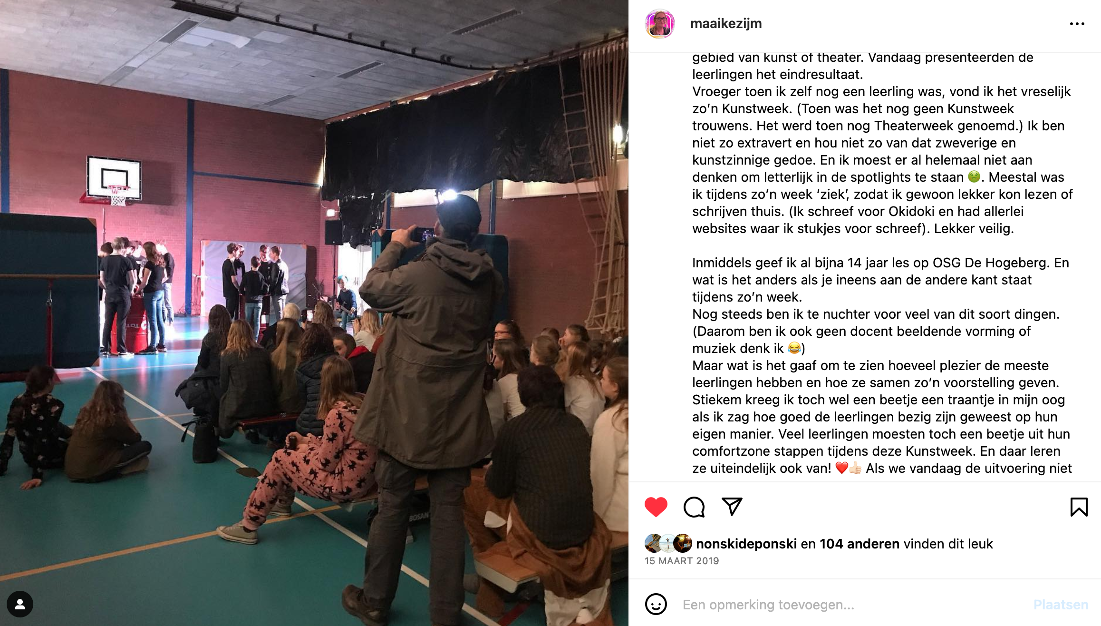
“Tijdens de kunstweek ligt de nadruk op het proces
en op de aandacht voor de eigen inbreng van de leerling.”
maandag kom je aan en maak je kennis met je begeleidende docent en de locatie.
Je geeft een workshop van 3 dagen:
- dinsdag introductie (oriënteren en experimenteren)
- woensdag (onderzoeken en uitvoeren)
- donderdag (uitvoeren en evalueren)
Op vrijdagochtend vinden de presentaties plaats!

Slide 6
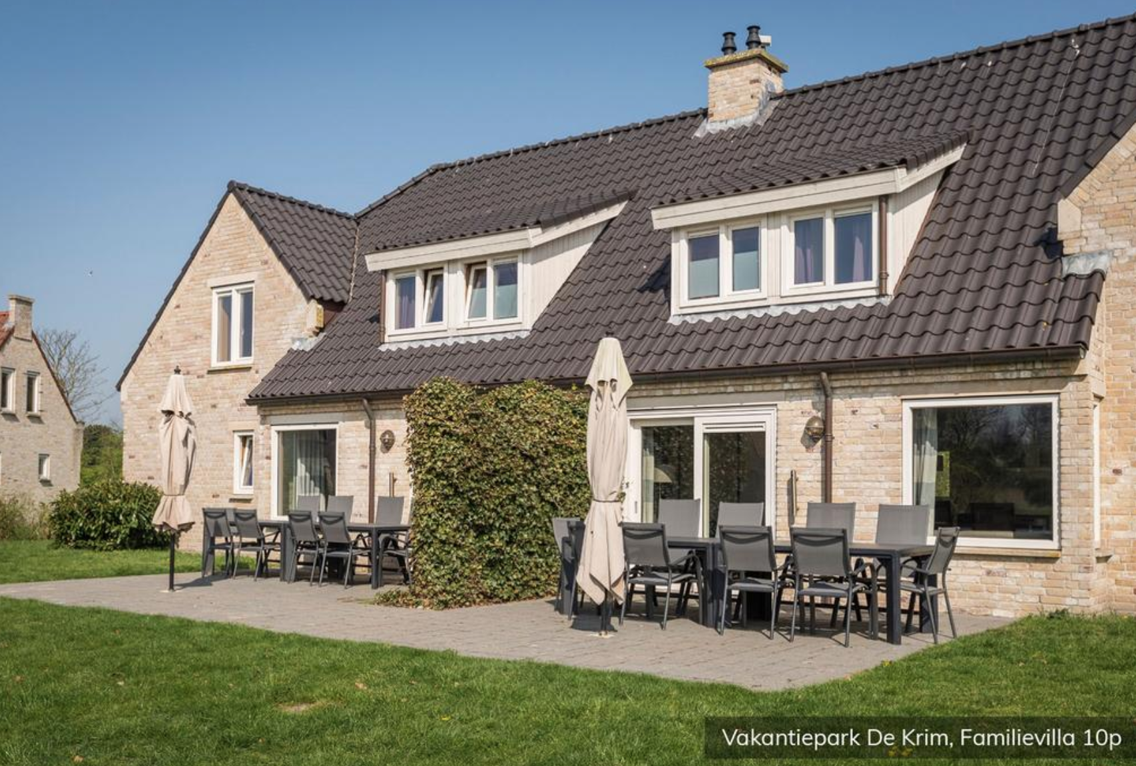
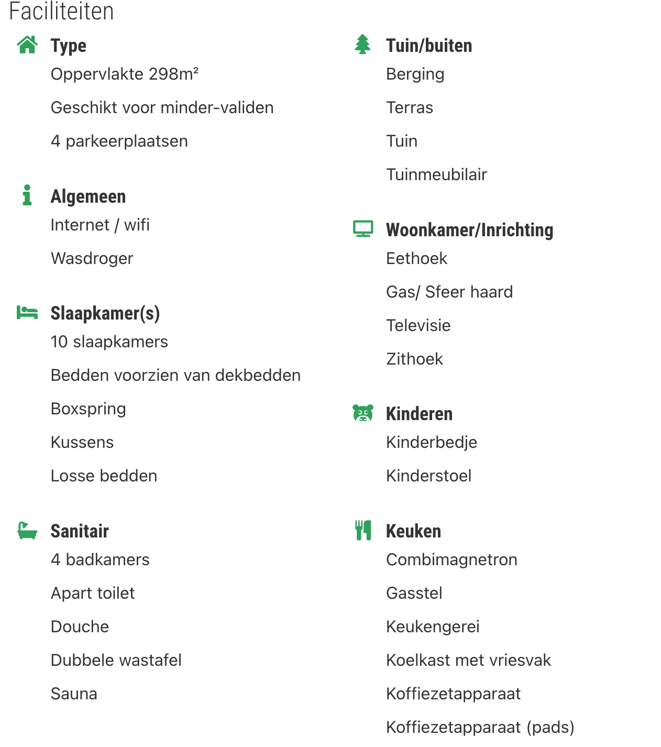
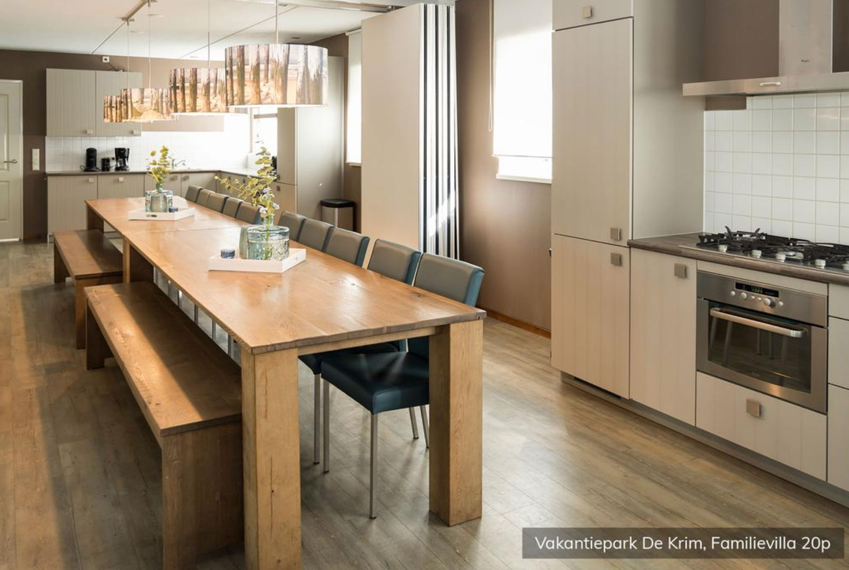
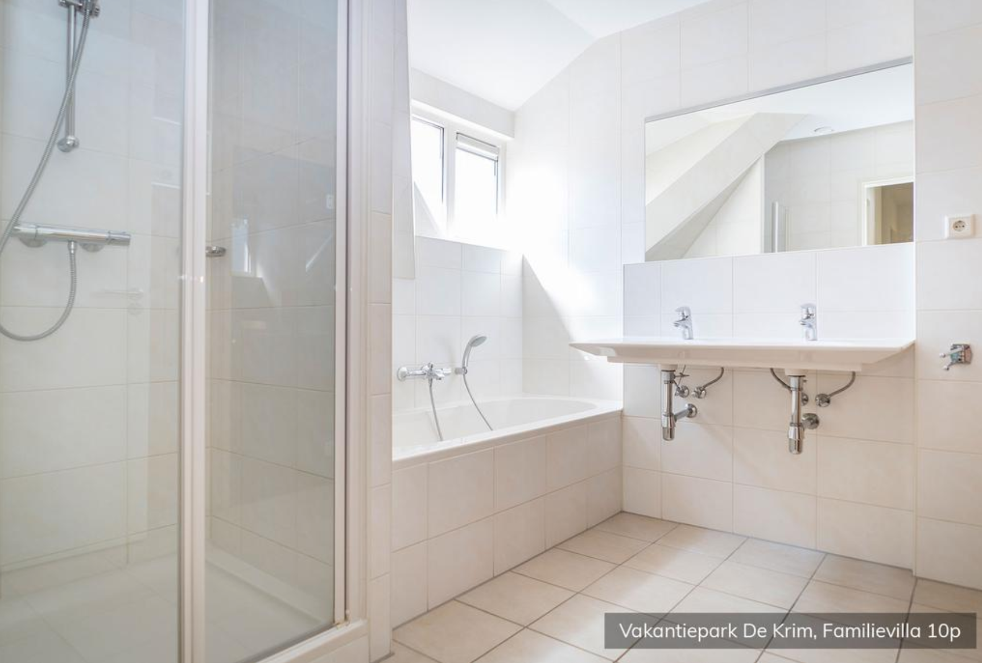
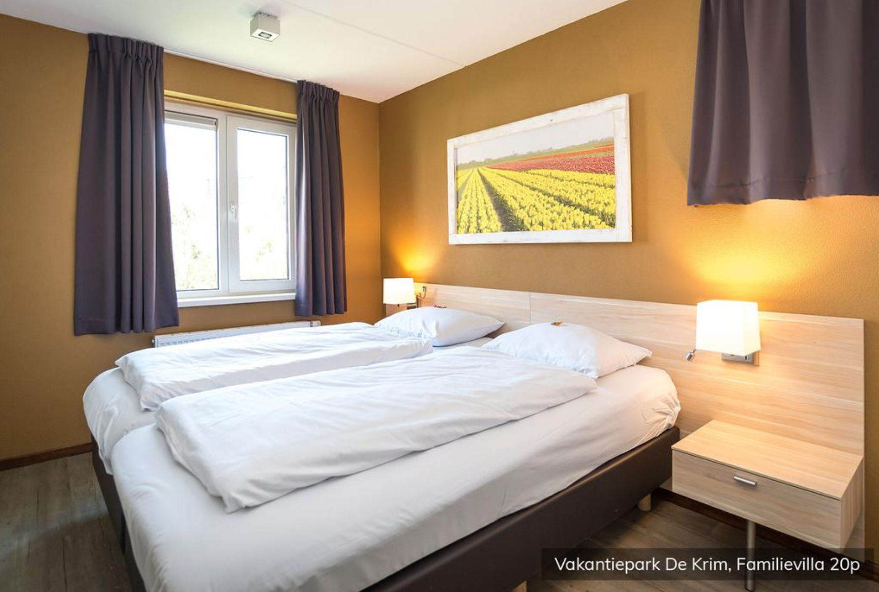
En nu jullie!
De familievilla’s die we voor jullie beschikbaar hebben bevinden zich in de Koog of De Cocksdorp
We zijn nog aan het puzzelen op het vervoer, dat wordt of met een bus op een vaste tijd, of met de fiets, even afhankelijk van de afstand.
Ook kunnen we nog niet precies vertellen hoe, maar we proberen iedereen dagelijks een (warme) middagmaaltijd voor te schotelen op de school.

Slide 10
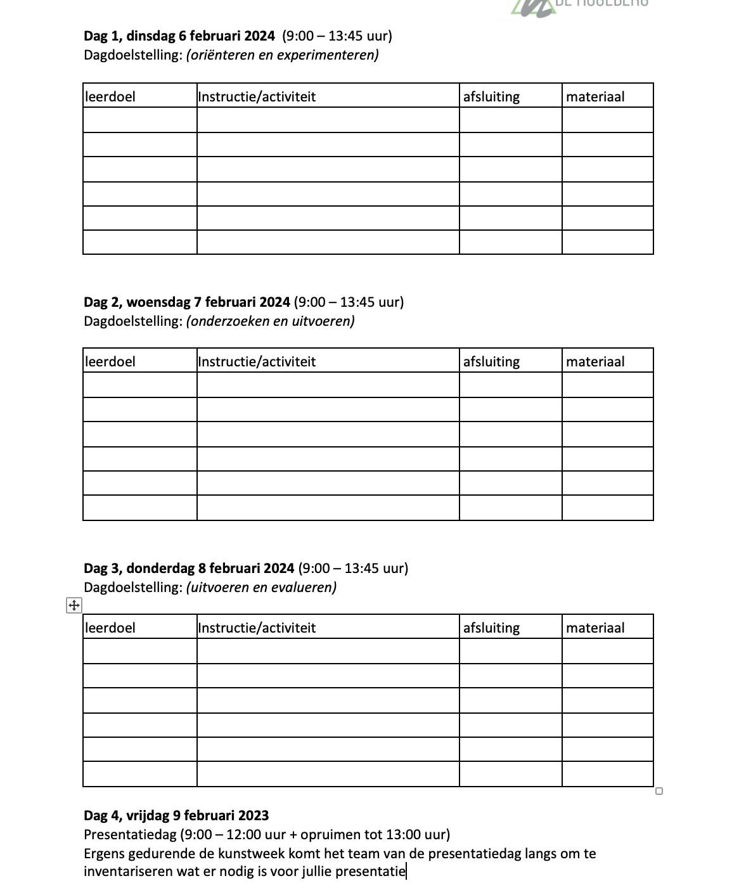

Slide 11
24 november deadline inleveren invulformulier en lesvoorbereiding
uiterlijk 19 januari 2024 bekendmaking osg-begeleider
tussen 22 januari en 2 februari neemt de osg-begeleider contact op met de student(en)
Kunstweek:
maandag 5 februari welkom op Texel
dinsdag 6 februari workshop 9:00 - 13:45
woensdag 7 februari workshop 9:00 - 13:45
donderdag 8 februari workshop 9:00 - 13:45
vrijdag 9 februari presentaties 9:00 - 13:00

Slide 12
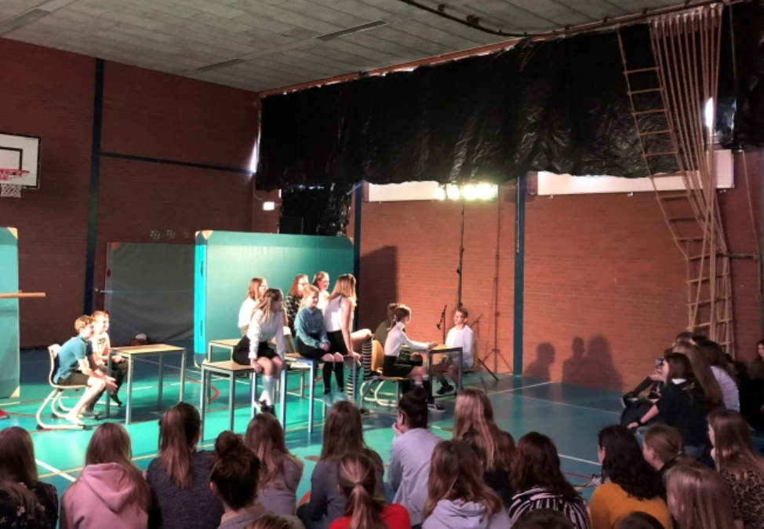
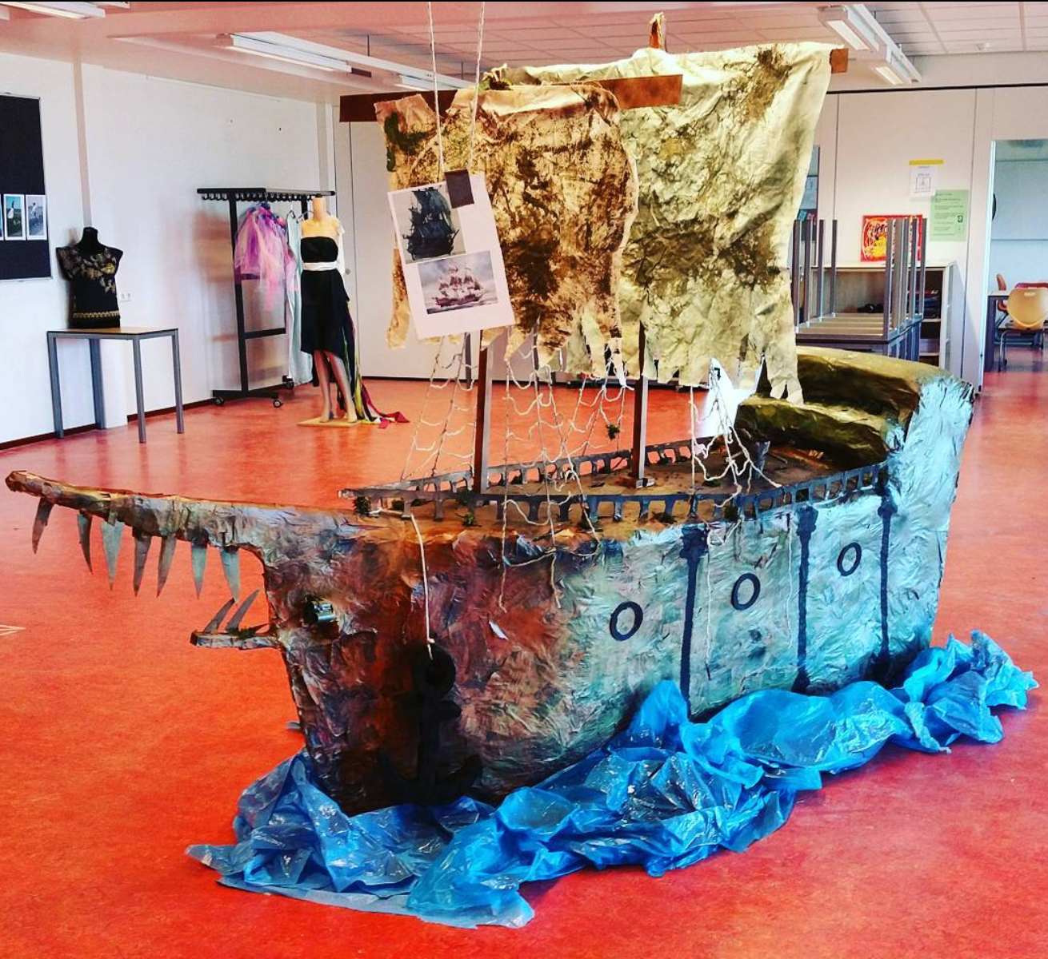
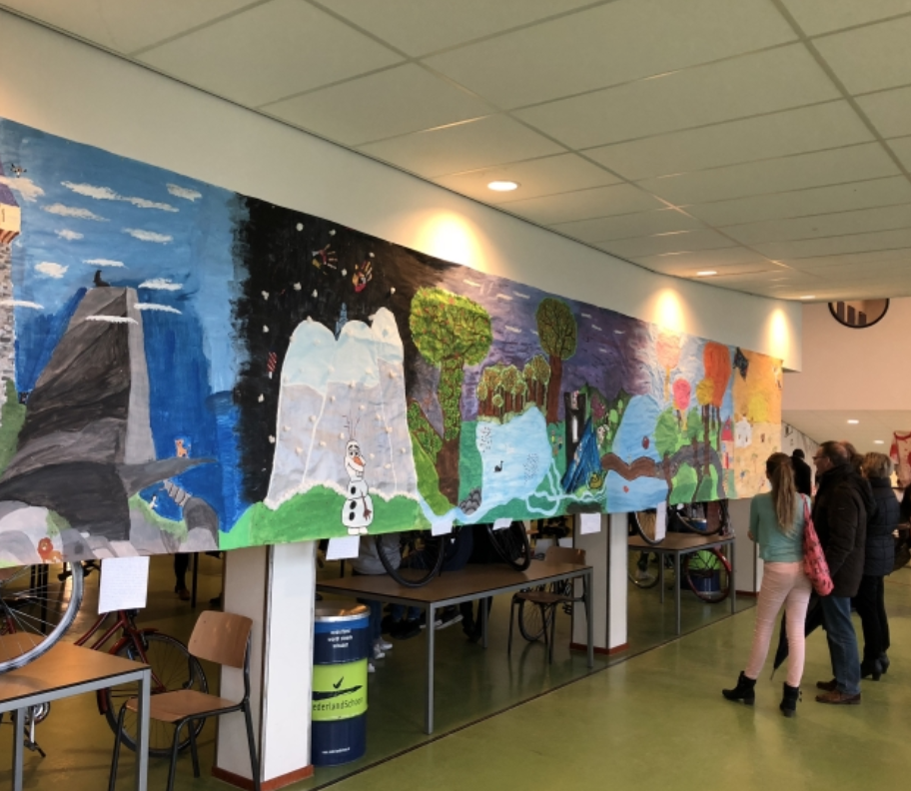
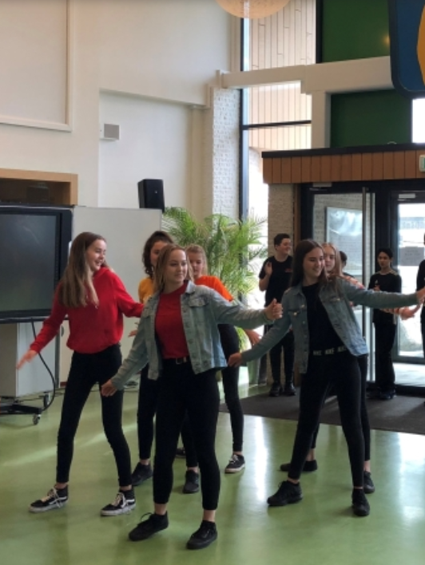
Hebben jullie al ideeën?

